Slide 1
Shahrisabz davlat pedagogika instituti MI yo'nalishi 302-guruh talabasi Turayeva Nozimaning veb texnologiyalari fanidan tayyorlagan mustaqil ishi.

Slide 2
Mavzu: Bootstrap fremvorki va undan foydalanish.
1
Bootstrap fremvorki haqida.
Bootstrap fremvorkidan foydalanish.
2
3
Bootstrapning afzalliklari.

Slide 3
Bootstrap - bu sezgir, birinchi mobil veb-saytlar va veb-ilovalarni loyihalash uchun bepul va ochiq manbali old dastur. 2010-yilda Twitter tomonidan ishlab chiqilgan Bootstrap HTML, CSS va JavaScript-ning ustiga qurilgan bo‘lib, u sezgir, mobil qurilmalarga mos veb-saytlarni yaratishni osonlashtirish uchun mo‘ljallangan.

Slide 4
Bootstrap-dan foydalanishning asosiy afzalliklaridan biri uning sezgir tarmoq tizimidir. Bu tizim ishlab chiquvchilarga foydalanuvchi ekrani oʻlchamiga avtomatik moslashadigan maketlarni yaratish imkonini beradi, yaʼni Bootstrap

Slide 5
yordamida yaratilgan veb-saytlar va veb-ilovalar har qanday qurilmada ajoyib koʻrinadi. Bundan tashqari, Bootstrap shuningdek, veb-saytingizga funksiyalarni tez va oson

Slide 6

qo'shish uchun ishlatilishi mumkin bo'lgan shakllar, tugmalar va navigatsiya menyulari kabi bir qator oldindan ishlab chiqilgan UI komponentlarini taqdim etadi.

Slide 7
Bootstrap shuningdek, katta va faol hamjamiyatga ega, ya'ni ishlab chiquvchilarga o'rganish va so'nggi ishlanmalardan xabardor bo'lishga yordam beradigan ko'plab resurslar va o'quv qo'llanmalari mavjud.

Slide 8
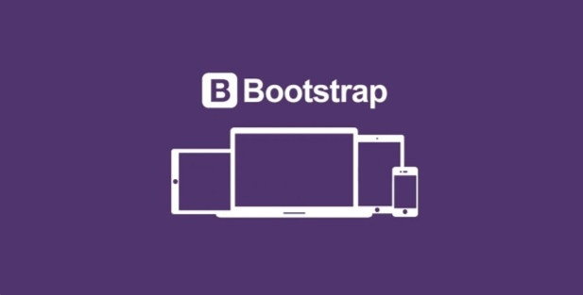
Bundan tashqari, Bootstrap keng ko'lamli brauzerlar bilan mos keladi, ya'ni ishlab chiquvchilar turli platformalarda muammosiz ishlaydigan kod yozishlari mumkin.

Slide 9
Bootstrap-ning yana bir muhim afzalligi - bu sizning veb-saytingizni minimal harakat bilan ajoyib qilish qobiliyatidir. Bootstrap veb-saytingizga funksiyalarni tez va oson qo'shish uchun ishlatilishi mumkin bo'lgan bir qator oldindan ishlab chiqilgan UI komponentlarini taqdim etadi.

Slide 10
Bootstrap-ning afzalliklari:
1) Responsive dizayn: Bootstrap-ning sezgir grid tizimi ishlab chiquvchilarga foydalanuvchi ekranining o'lchamiga avtomatik ravishda moslashadigan maketlarni yaratishga imkon beradi. Bu Bootstrap bilan yaratilgan veb-saytlar va veb-ilovalar har qanday qurilmada ajoyib ko'rinishini anglatadi.

Slide 11
2) Oldindan ishlab chiqilgan UI komponentlari: Bootstrap veb-saytingizga funksiyalarni tez va oson qo‘shish uchun ishlatilishi mumkin bo‘lgan shakllar, tugmalar va navigatsiya menyulari kabi bir qator oldindan ishlab chiqilgan UI komponentlarini taqdim etadi.

Slide 12
3) Oldindan ishlab chiqilgan CSS sinflari: Bootstrap veb-saytingizni tez va oson uslublash uchun ishlatilishi mumkin bo'lgan bir qator oldindan ishlab chiqilgan CSS sinflarini taqdim etadi.
4) Katta va faol hamjamiyat: Bootstrap katta va faol hamjamiyatga ega, ya'ni ishlab chiquvchilarga eng so'nggi ishlanmalardan xabardor bo'lish va o'rganishga yordam beradigan ko'plab resurslar va o'quv qo'llanmalari mavjud.

Slide 13

5) Brauzerlararo muvofiqligi: Bootstrap keng ko'lamli brauzerlar bilan mos keladi, ya'ni ishlab chiquvchilar turli platformalarda muammosiz ishlaydigan kod yozishlari mumkin.
6) Moslashuvchan: Bootstrap juda moslashtiriladi va ishlab chiquvchilarga veb-sayt yoki veb-ilovaning ko'rinishini va hissiyotini osongina o'zgartirishga imkon beradi.

Slide 14
7) JavaScript plaginlari: Bootstrap veb-saytingizga qo'shimcha funksiyalar qo'shish uchun ishlatilishi mumkin bo'lgan bir qator JavaScript plaginlarini taqdim etadi.

Slide 15
E'TIBORINGIZ UCHUN RAXMAT!

